Slide 1





العودة للمدرسة
أوراق نشاط متنوعة

Slide 2







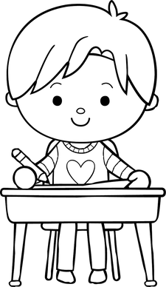
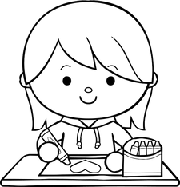
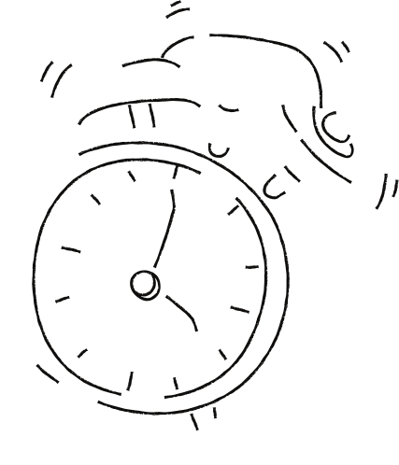




ب
ب
ب
العودة
للمدرسة
العودة
للمدرسة
العودة
للمدرسة

Slide 3








أسمي
أسمي
أسمي
أسمي
أسمي
أسمي

Slide 4







Slide 5







Slide 6


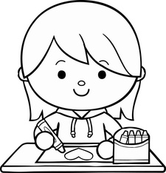

خ
ج
ع
ت
م
ب

Slide 7
خ
ج
ع
ت
م
ب

